Slide 1
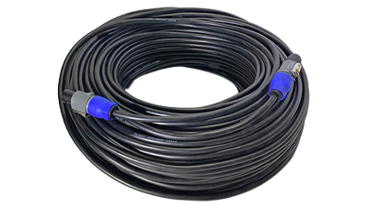
SPEAKER CABLE
DSC100
스피커 연결 케이블
크기(길이) : 100m
커넥터종류 : 스피콘
케이블종류 : 스피커 케이블
무게 : 10.5kg

